Slide 1
최종 발표
PROJECT
논문 제목 생성기
Ab2Ti(Abstract to TItle)
자연어 처리Ⅰ미니프로젝트
2조
202204046 류동우
202204249 이민우

Slide 2
Contents
1.
미니 프로젝트 주제
2.
사용한 데이터셋
3.
코드 구현
Google T5, 수정 코드
Dynamic Context Gates
4.
데모 시연

Slide 3
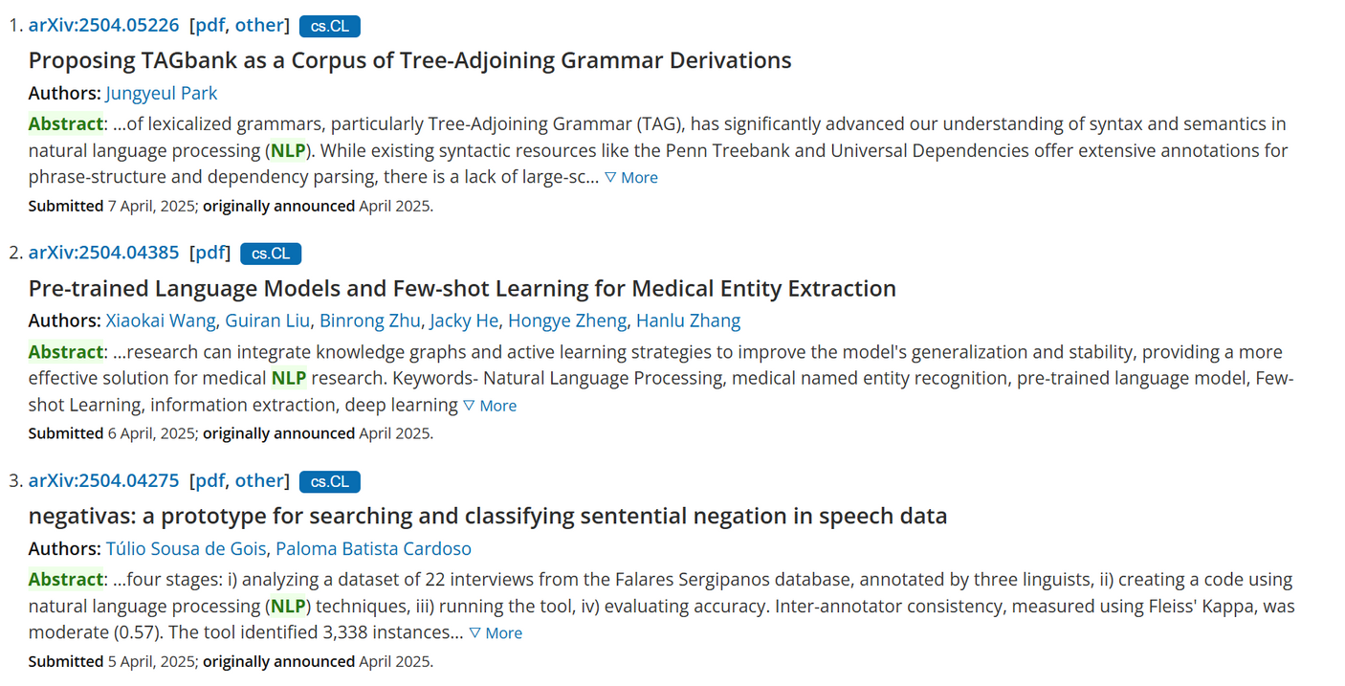

미니 프로젝트 설명
프로젝트 배경
논문을 보고, 연구하다 보면 드는 의문 → 어떻게 논문의 제목을 잘 지을까

Slide 4
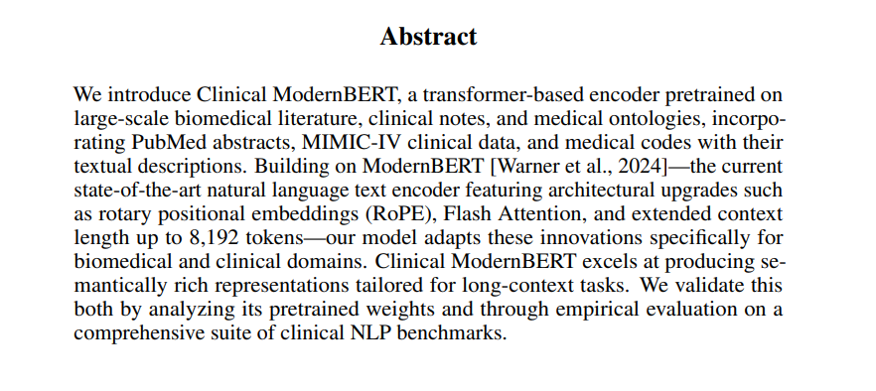
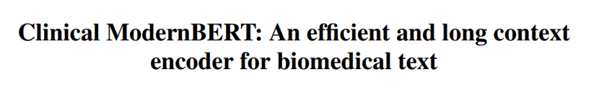
미니 프로젝트 설명
우리가 집중했던 것은
Abstract
title

Slide 5
미니 프로젝트 설명
프로젝트 목표 설정
T5 모델을 기반으로 논문 초록으로부터
적절한 제목을 생성하는 파이프라인 구축.
"Dynamic Context Gate" 메커니즘을 도입하여
T5 모델의 제목 생성 성능 개선 가능성 탐색.

Slide 6

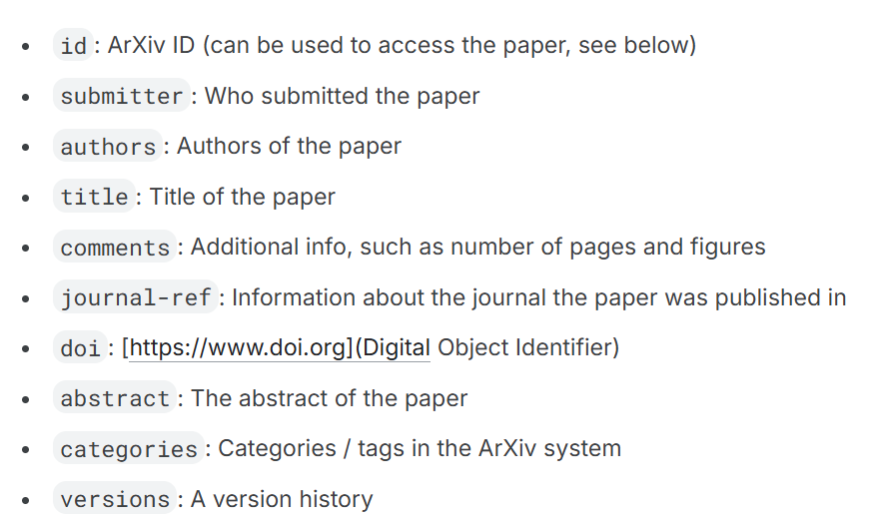
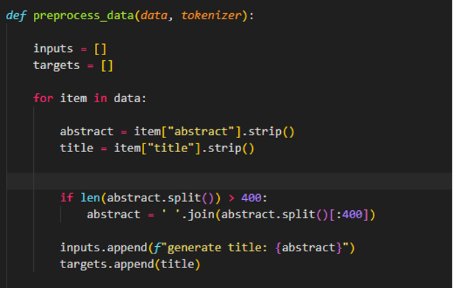
데이터셋 소개
데이터셋 : arXiv 데이터셋
arXiv는 다양한 연구자의 논문을 사전 공개해 빠르게 공유하고 피드백을 받는 플랫폼
170만 편 이상의 STEM(과학, 기술, 공학, 수학) 분야 논문의 메타데이터 / 1991년 ~ 현재

Slide 7
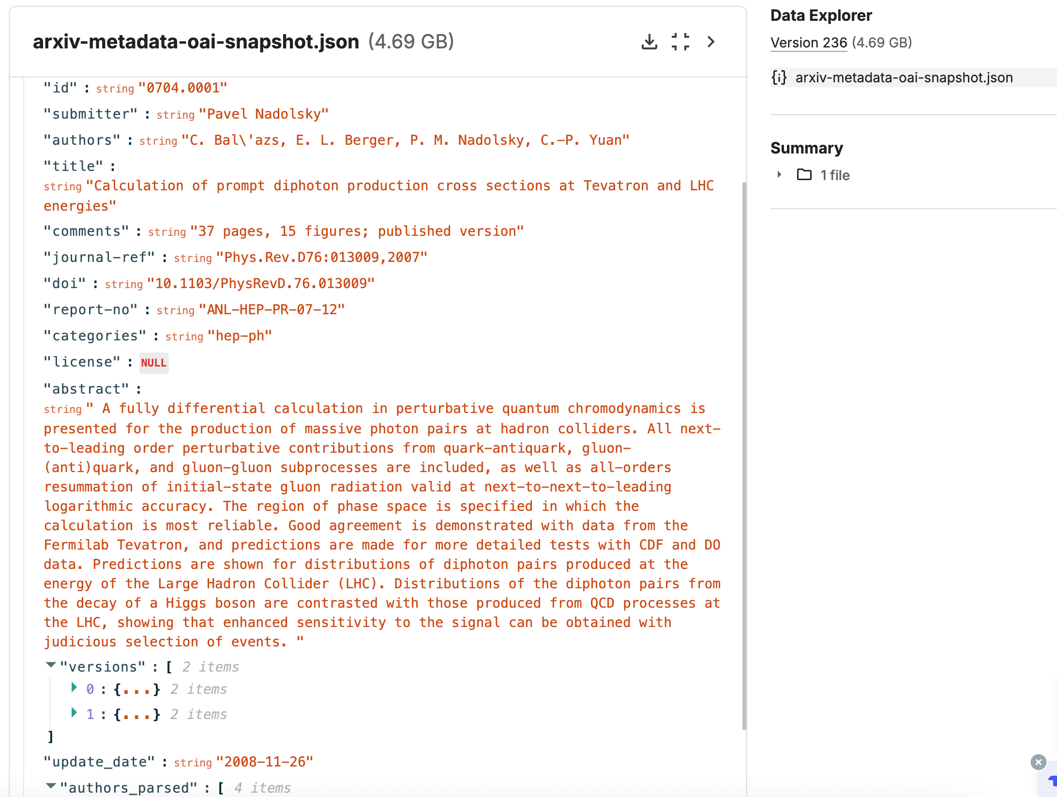
데이터셋 소개
데이터셋 : arXiv 데이터셋

Slide 8
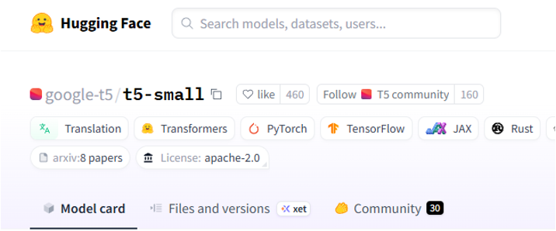
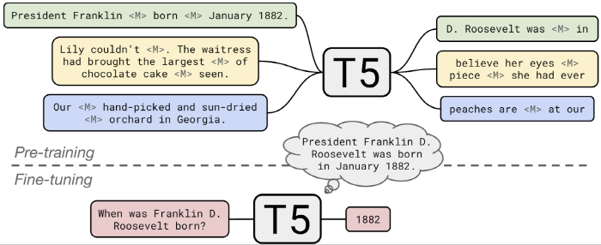
코드 구현
Google T5
1. 완전한 Text-to-Text Framework
T5 : 모든 NLP Task → text to text 포맷으로 통일
“초록 → 제목 생성”과 같은 파이프라인을
한 번에 다룰 수 있어 기본 구성요소 (임베딩→셀프어텐션
→피드포워드→디코더)를 모두 포함할 수 있다.
2. 사전학습(Transfer Learning)의 이점
논문 초록-제목 데이터는 보통 수십만 건 이상의 학습 데이터 필요,
T5-base는 이미 C4 코퍼스 같은 방대한 데이터로 학습되어 있어,
적은 데이터로도 빠르게 수렴하고 안정적인 결과를 얻을 수 있음.
Exploring the Limits of Transfer Learning with a Unified Text -to-Text Transformer (2019.10.24)

Slide 9
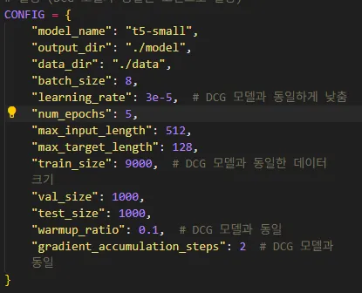
코드 구현
Config
모든 모델은 다음 기본 설정으로 공정한 비교를 위해 실험
모델: t5-small
배치 크기: 8
학습률: 3e-5
에폭: 5
입력 길이: 512 (초록)
출력 길이: 128 (제목)
훈련 데이터: 9000개 샘플
검증/테스트: 각 1000개 샘플

Slide 10
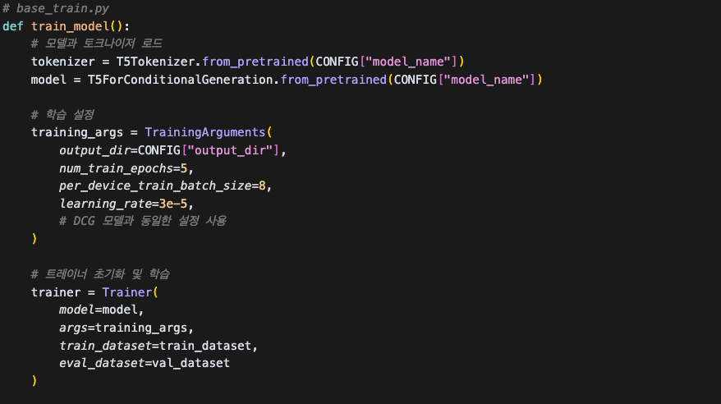
코드 구현
Base T5
목적: 표준 T5
모델의 성능을
베이스라인으로 설정
의도: 초록에서
제목 생성 태스크의 기본 성능 측정

Slide 11
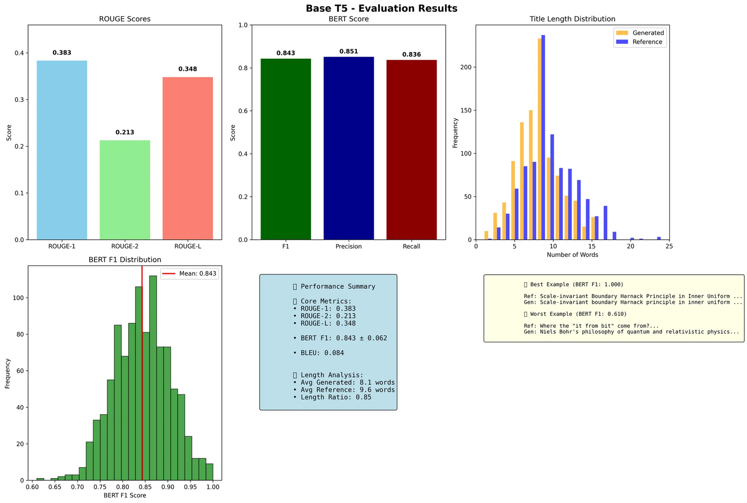
코드 구현
Base T5
ROUGE-1 : 0.383
ROUGE-2 : 0.213
ROUGE-L : 0.348
BERT Score F1 : 0.843

Slide 12
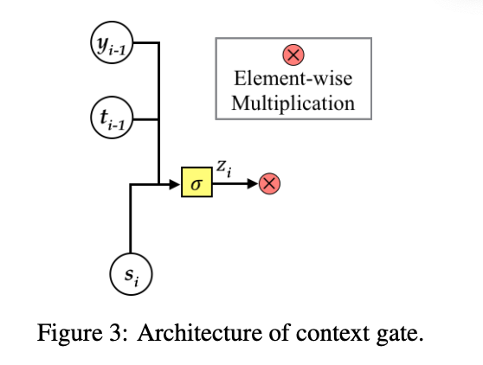
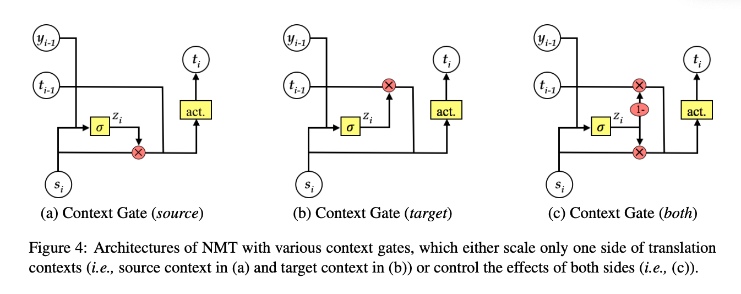
코드 구현
Dynamic Context Gates(DCG)
1. DCG 기본 개념
목적: 소스 컨텍스트(인코더)와 타겟 컨텍스트(디코더) 간의 동적 균형 조절
원리: 단어 생성 시 각 컨텍스트의 기여도를 게이트로 제어
응용: 번역, 요약, 제목 생성 등 시퀀스-투-시퀀스 태스크
참고 논문 : Context Gates for Neural Machine Translation, Tu et al. (2017)
RNN 기반 NMT에서 소스/타겟 컨텍스트 기여도 동적 제어 메커니즘 최초 제안

Slide 13


코드 구현
Dynamic Context Gates(DCG)
동적 게이트 계산
컨텍스트 융합
c: 인코더 컨텍스트 벡터
ht: 디코더 현재 히든 스테이트
W, b: 학습 가능한 파라미터
c't: 융합된 컨텍스트 (다음 레이어 입력)
✅ 게이트 적용 위치
전체가 아닌, T5의 각 T5Block 내부에 게이트를 삽입.
셀프 어텐션 출력과 블록 입력(또는 디코더 은닉 상태)
간의 정보를 벡터 단위로 동적으로 조절.
✅ 구현 용이성
PyTorch 기반 서브클래싱으로 T5Block의 forward() 메소드만 수정해 구현.
기존 Trainer 로직 대부분 재사용 가능,
실험 설계와 성능 비교가 용이.

Slide 14
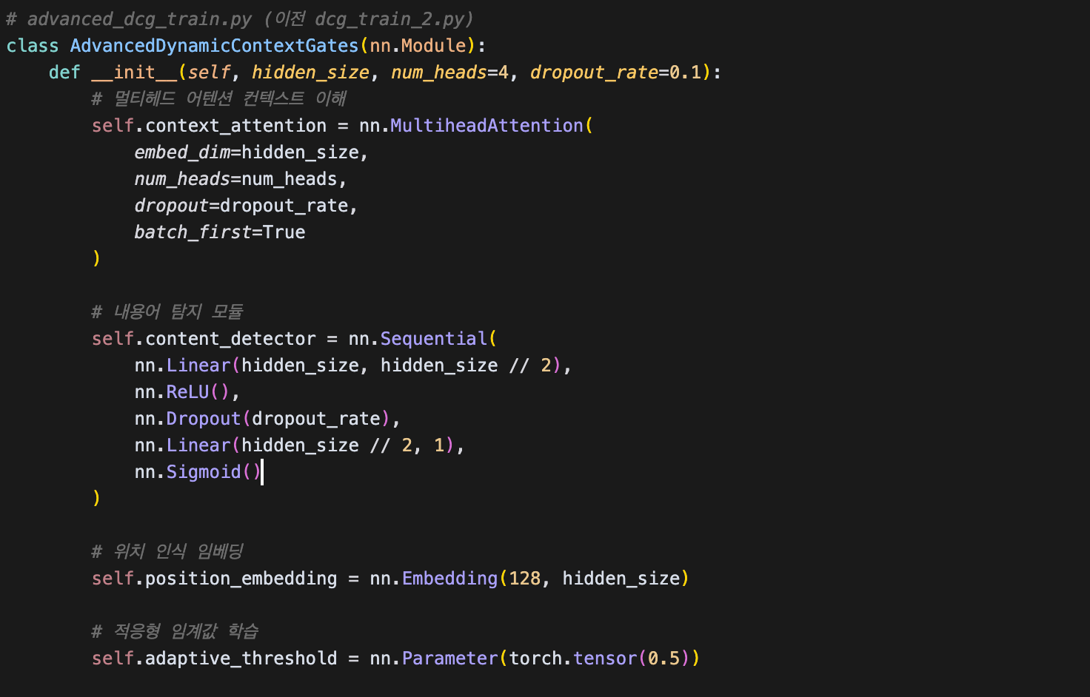
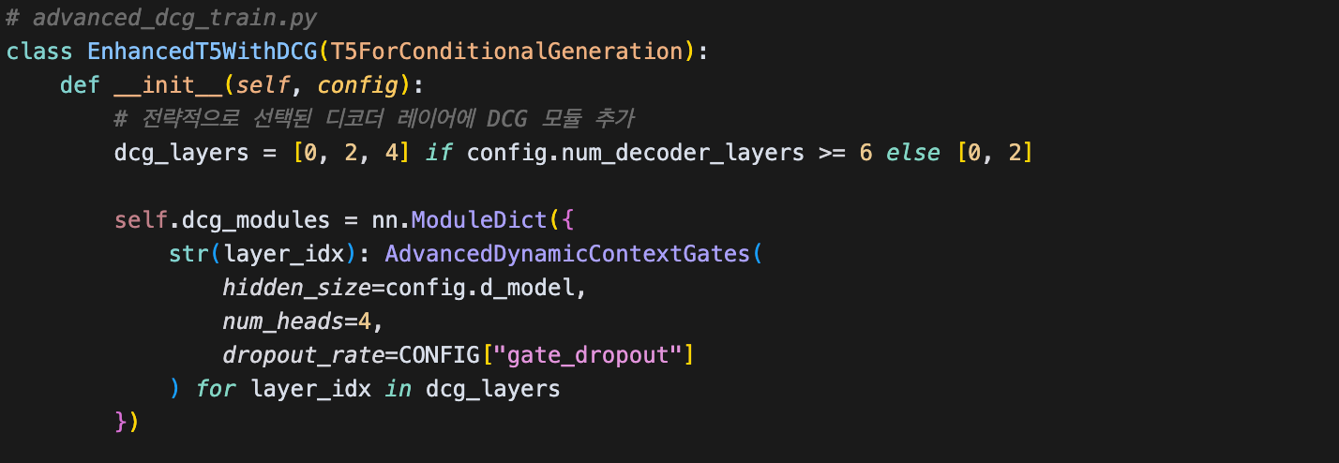
코드 구현
AdvancedDCG T5
고급 DCG 메커니즘
다중 레이어 DCG 적용

Slide 15
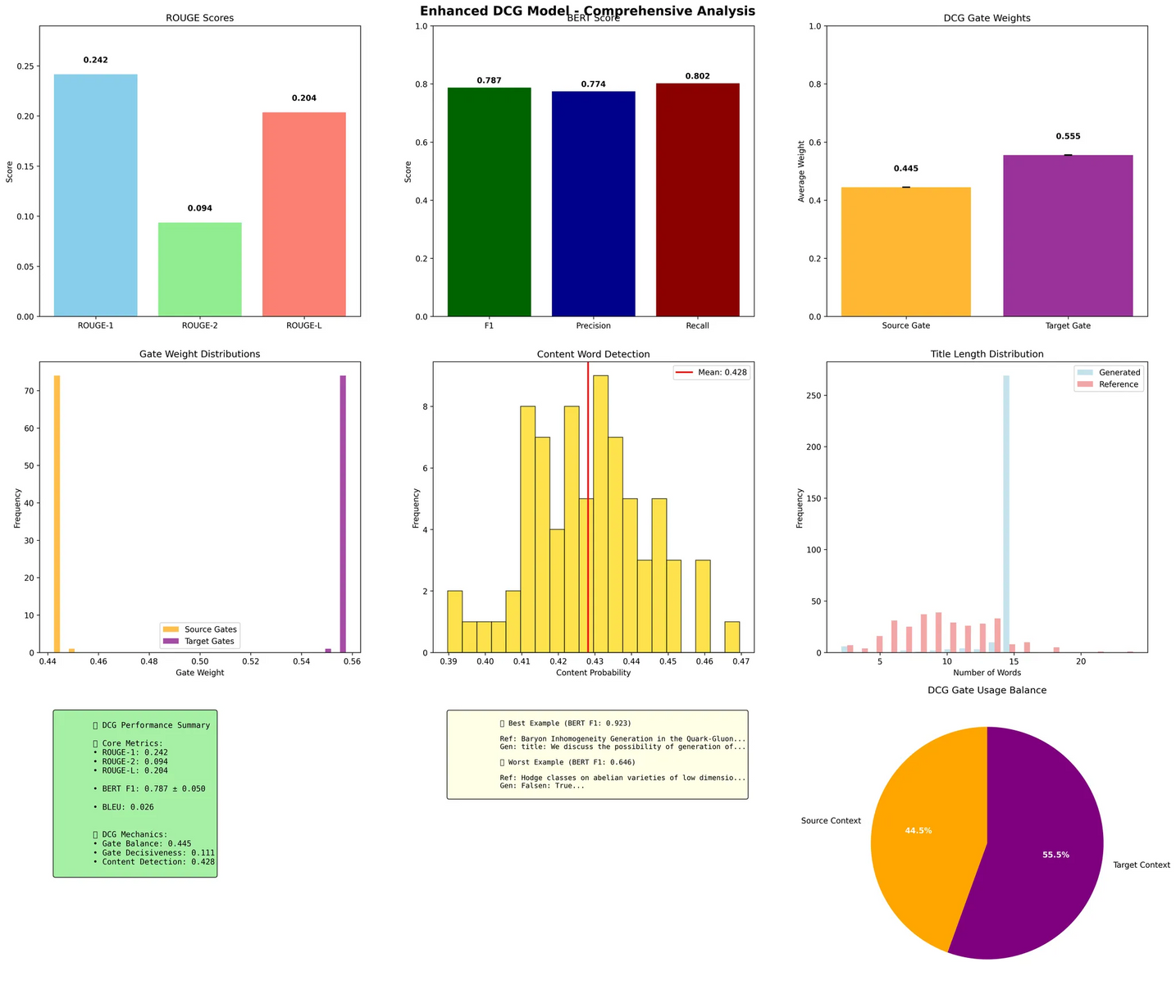
코드 구현
AdvancedDCG T5
ROUGE-1 : 0.242
ROUGE-2 : 0.094
ROUGE-L : 0.204
BERT Score F1 : 0.787

Slide 16
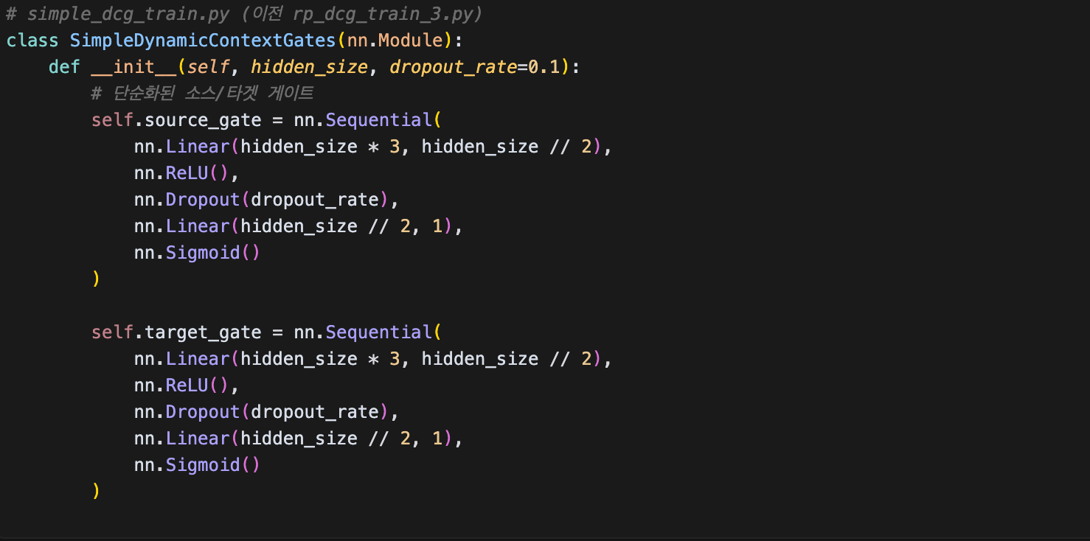
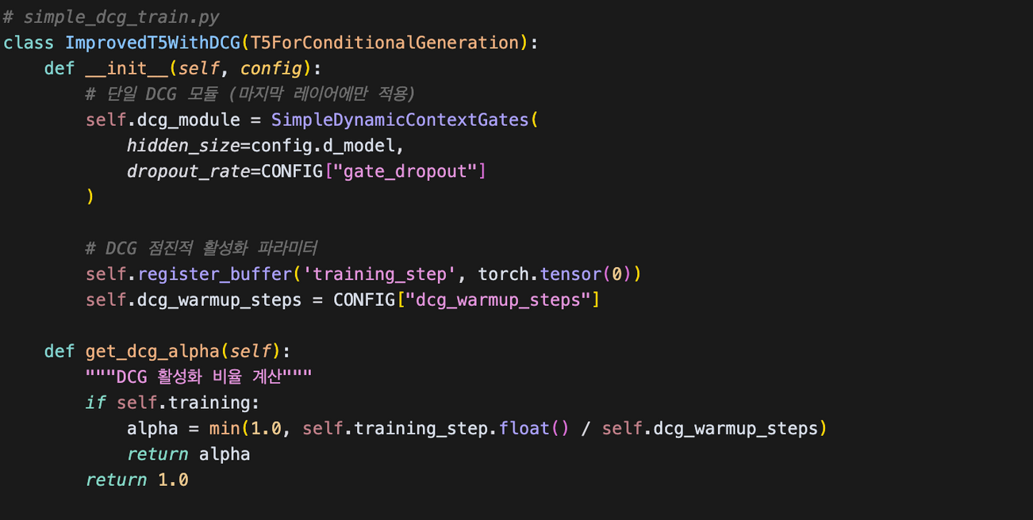
코드 구현
Simple T5
단순화된 DCG 메커니즘
점진적 DCG 활성화

Slide 17
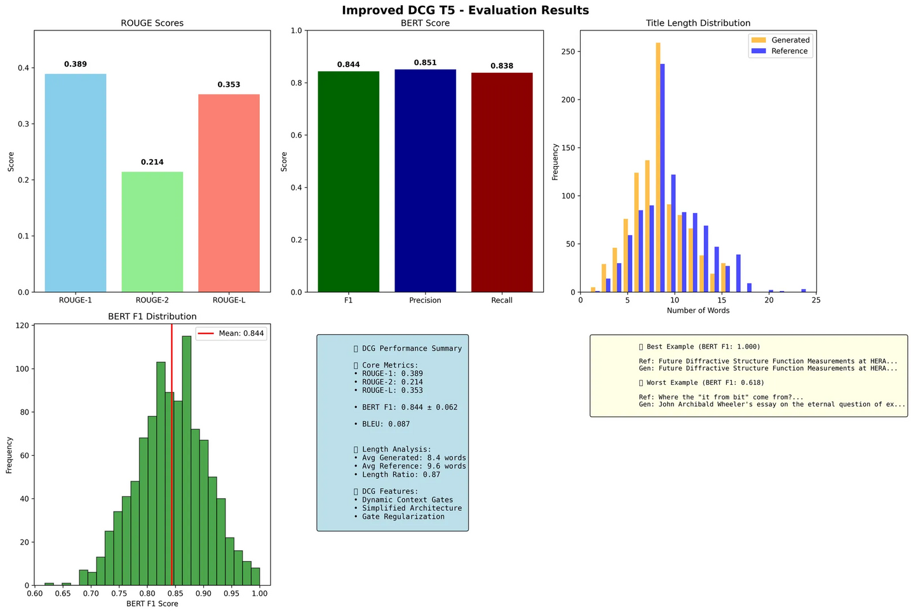
코드 구현
Simple T5
ROUGE-1 : 0.389
ROUGE-2 : 0.214
ROUGE-L : 0.353
BERT Score F1 : 0.844

Slide 18
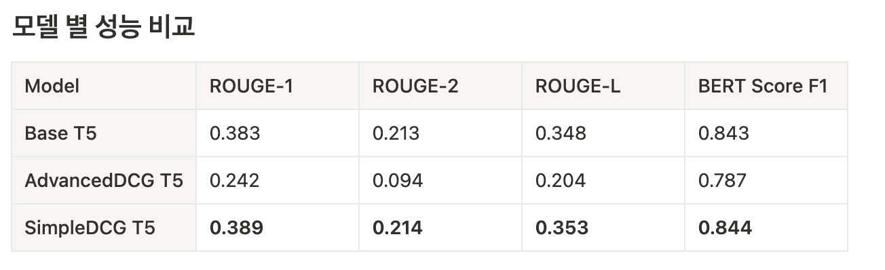
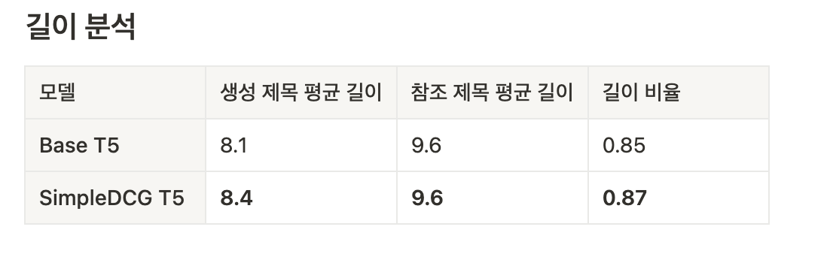
코드 구현
Best T5 Model?
성능 순위
SimpleDCG T5 > Base T5 > AdvancedDCG T5
단순화된 DCG 모델이 가장 높은 성능 달성
AdvancedDCG의 성능 저하
SimpleDCG의 성공

Slide 19
실제 생성 시연
데모 시연
Base T5

Slide 20
실제 생성 시연
데모 시연
Simple T5

Slide 21
Ab2Ti 프로젝트의 결론
미니 프로젝트 설명
DCG의 T5 적용 성공
RNN 기반 모델에서만 적용되던 DCG를
Transformer 기반 T5 모델에 성공적으로 적용
AdvancedDCG: 복잡한 게이트 메커니즘
SimpleDCG: 단일 디코더 레이어 적용, 점진적 활성화
두 가지 DCG 구현 방식
BLEU 점수: 0.087 (8.7%)
BERT F1: 0.844 ± 0.062
ROUGE-1: 0.389 / ROUGE-2: 0.214 / ROUGE-L: 0.353
성능 향상 확인
본 연구는 논문 초록에서 제목 생성이라는
구체적인 NLP 태스크에서 DCG 메커니즘의 효과를 입증
특히 학술 논문의 제목 생성 시 초록의 전문적 내용을 정확히 반영하는 것이
중요한데, DCG는 이러한 "내용 충실성(content faithfulness)"을
향상시키는 데 효과적임을 확인
핵심

Slide 22
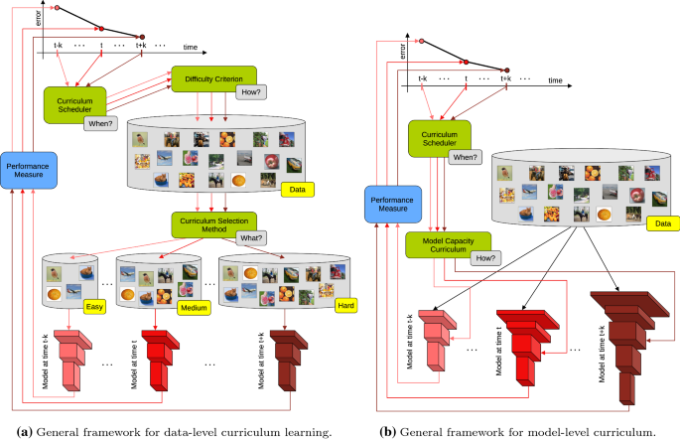
Ab2Ti 프로젝트의 개선점
미니 프로젝트 설명
알고리즘
측면
쉬운 데이터 부터 학습하는 curriculum learning 알고리즘 적용
1. 게이트 융합 메커니즘 개선
2. 커리큘럼 러닝 적용
Petru Soviany, Radu Tudor Ionescu, Nicu Sebe, Curriculum Learning: A Survey, International Journal of Computer Vision, vol. 130, pp. 1526–1565, 2022.

Slide 23
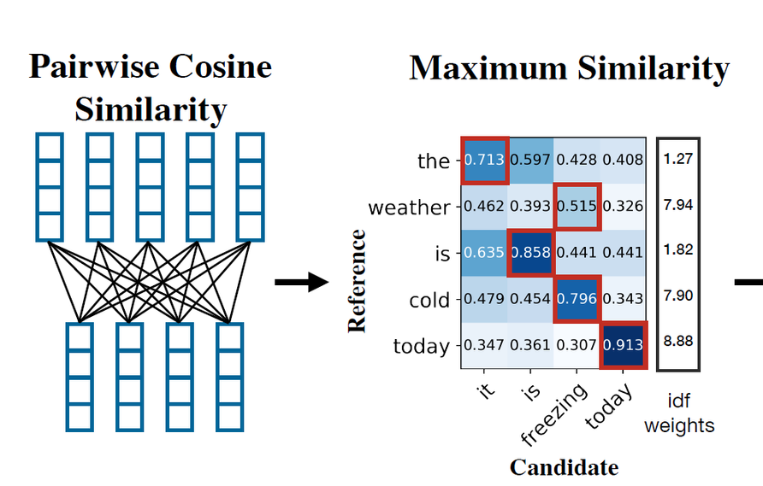
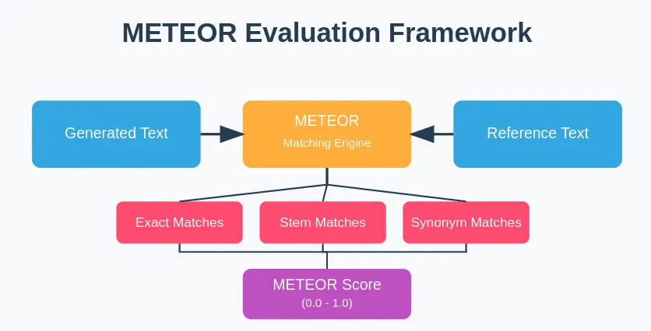
Ab2Ti 프로젝트의 개선점
미니 프로젝트 설명
Bert-Score ,METEOR Score
평가 메트릭
추가
1.학습 중 평가 메트릭 부재
2.정성적 평가 부족
3.평가 메트릭과
학습 과정의 분리
Zhang et al., ICLR 2020, BERTScore.
Banerjee & Lavie, ACL 2005, METEOR.

Slide 24
감사합니다.
논문 제목 생성기
Ab2Ti(Abstract to TItle)
https://github.com/minuum/NLP1

